Slide 1
Studentan huoltajaliittymä
Käyttöohjeet 2024

Slide 2
Yleistä asiaa huoltajaliittymän käytöstä
Huoltajaliittymä on käytössä Keudan alle 18v opiskelijoiden huoltajille ja niille, joille huoltajaliittymän käyttäjyys on erikseen annettu​
Huoltajaliittymän tärkeimmät näkymät ovat lukujärjestys, perustiedot sekä koulutus -näkymä. Huoltajaliittymässä pystyy myös mm. tekemään poissaoloilmoituksen opiskelijan puolesta sekä lähettämään viestin vastuuopettajalle.

Slide 3
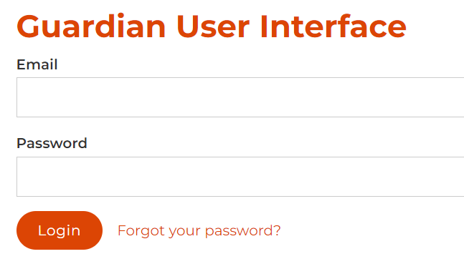
Kirjautuminen: https://keuda-plus.solenovo.fi/studentgo/app/parent
Email: oma sähköpostiosoite
Password: osoitteesta noreply@studenta.fi tulleesta sähköpostista löytyy kirjautumiseen käytettävä salasana
Lopuksi valitse LOGIN.
’Forgot your password’ -linkistä voi tilata uuden salasanan

Slide 4
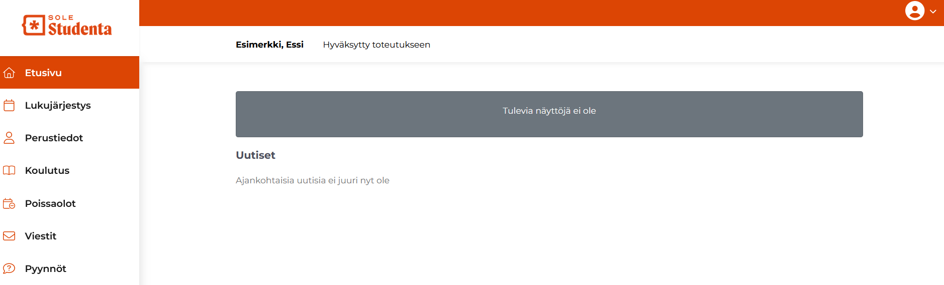
Etusivu
Etusivulla näkyy opiskelijan tulevat suunnitellut näytöt, seuraavat tapahtumat omalta työjärjestykseltä sekä huoltajalle julkaistuja uutisia.
Valikosta vasemmalta pääsee tarkastelemaan opiskelijan lukujärjestystä, perustietoja sekä ilmoittamaan poissaoloja. Koulutus -osiosta näkee mm. annetut arvioinnit. Lisäksi liittymän kautta on mahdollista lähettää viestejä sekä katsoa opintosuorituksien kertymistä suoritusotteelta.

Slide 5
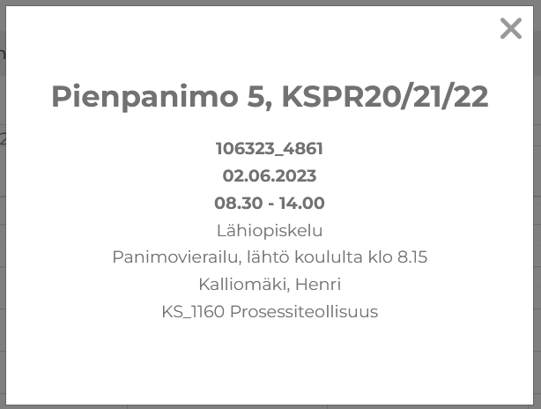
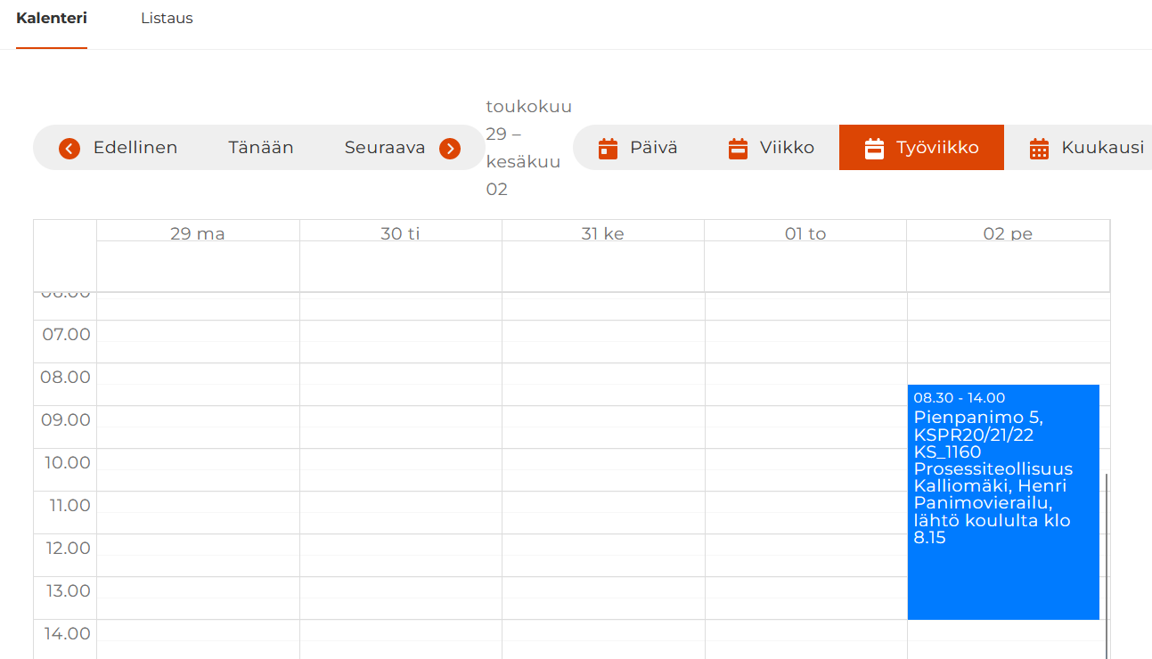
Lukujärjestys
Lukujärjestys-osiossa pääsee tarkastelemaan opiskelijalle muodostuvaa henkilökohtaista lukujärjestystä joko kalenteri- tai listaus -näkymässä.
Kalenterinäkymällä voi katsoa kuukautta, viikkoa, työviikkoa tai päivää kerrallaan. Näkymä valitaan kalenterin oikean ylänurkan painikkeiden avulla. Klikkaamalla kalenterissa olevaa merkintää näkee kyseisen oppimistilanteen tietoja:
  Päivämäärä ja kellonaika
  Opiskelun muoto esim. lähiopiskelu
  Oppimistilanteen kuvaus
  Kouluttajan nimi
  Tilan nimi ja tunnus

Slide 6
Perustiedot
Perustiedot-osiossa näkyy opiskelijan yhteystiedot, huoltajan tiedot, opiskeluvalmiuksiin liittyvät kirjaukset, opiskelijalle kirjatut toimenpiteet, opiskelijaliittymään tallennetut liitteet sekä opiskelijan antamat suostumukset

Slide 7
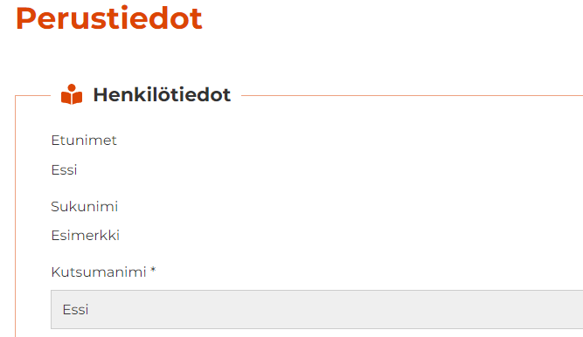
Perustiedot
Perustiedot –välilehdellä opiskelijan on omassa opiskelijaliittymässään mahdollista muuttaa oma kutsumanimi sekä päivittää yhteystiedot (osoite, puhelinnumero, toissijainen sähköpostiosoite, tilitiedot sekä ICE-henkilön tiedot).
Huoltajaliittymällä nämä kentät näkyvät harmaalla.

Slide 8
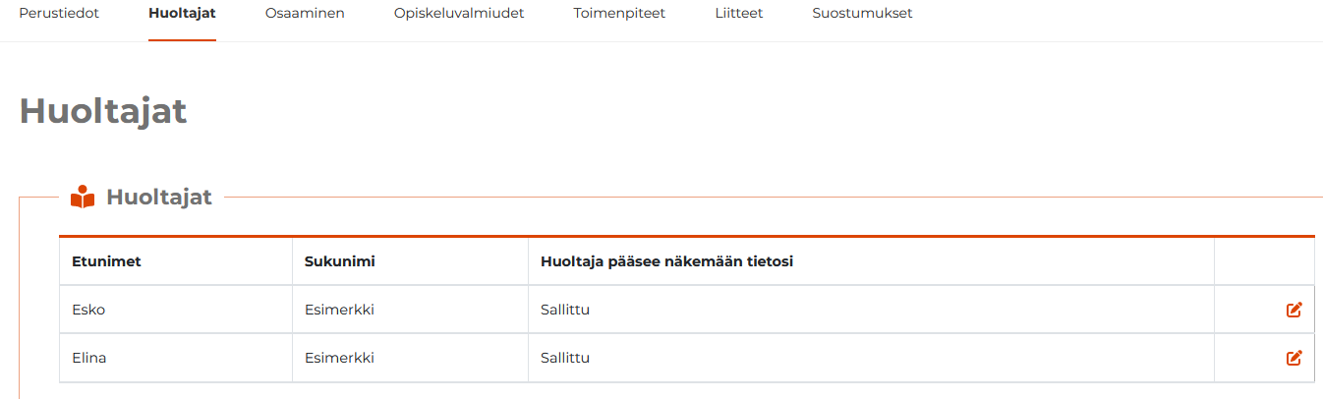
Perustiedot - Huoltajat
Huoltajat –osiossa näkyy opiskelijalle määritetty huoltaja(t)
Opiskelijan tullessa täysi-ikäiseksi ei huoltajalla enää ole pääsyä opiskelijan tietoihin; täysi-ikäinen opiskelija pystyy kuitenkin itse lisäämään nämä oikeudet takaisin

Slide 9
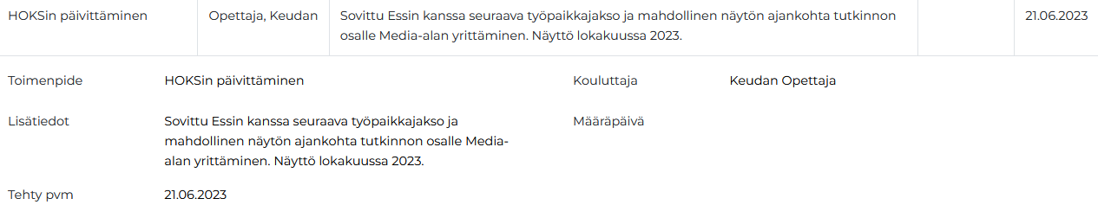
Perustiedot – Toimenpiteet ja Liitteet
Toimenpiteisiin listautuvat aikajärjestyksessä kaikki toimenpiteet, jotka on laitettu opiskelijalle näkyväksi
Toimenpideriviä klikkaamalla näkyy toimenpiteen muut lisätiedot
Liitteet –osiossa on mahdollista tarkastella opiskelijan itse lisäämiä liitteitä, mutta huoltajan ei ole mahdollista lisätä liitteitä opiskelijan puolesta

Slide 10
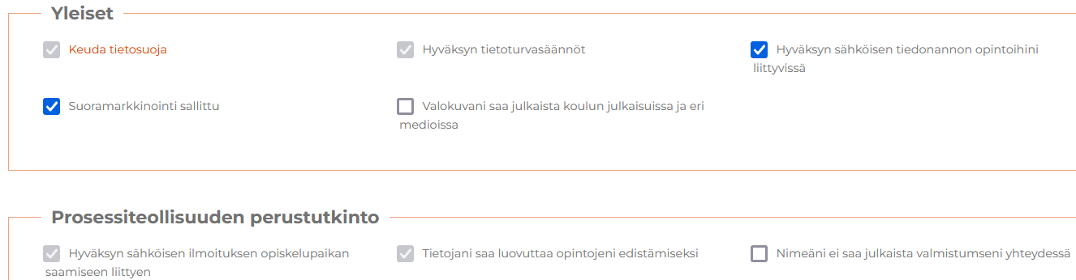
Perustiedot – Suostumukset
Suostumukset –osiossa näkyy opiskelijan määrittämät yleiset sekä koulutus-kohtaiset suostumukset
Keuda tietosuojaan ja tietoturvasääntöihin on automaattisesti suostumus

Slide 11
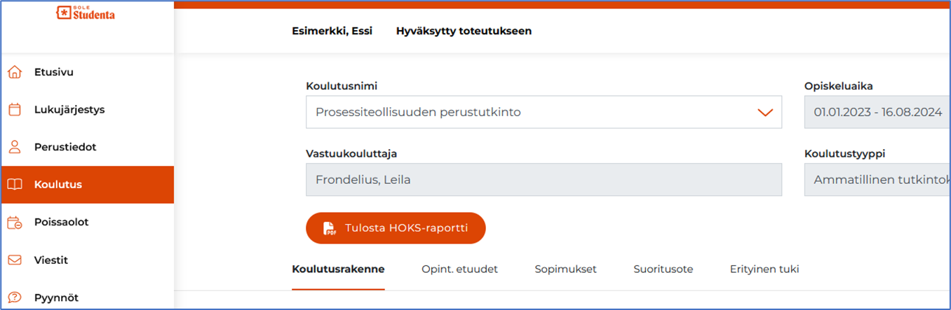
Koulutus
Koulutus -osiossa näkyvät koulutukseen liittyvät perustiedot (koulutuksen nimi, opiskeluaika sekä vastuukouluttaja)
Valitse oikea koulutus alasvetovalikosta
HOKS-raportin tulostaminen: paina ’Tulosta HOKS-raportti’
Muut koulutukseen liittyvät tiedot löytyvät omilta välilehdiltään:
  Koulutusrakenne
  Opint. Etuudet
  Sopimukset
  Suoritusote
  Erityinen tuki

Slide 12
Koulutus - Koulutusrakenne
Koulutusrakenteella näkyy suoritettavaan tutkintoon liittyvä koulutusrakenne eli opiskelijalle tehty suunnitelma osaamisen hankkimiseksi
Koulutusrakenne avautuu hierarkkisesti ja kullakin tutkinnon osalla on kolme välilehteä:
  Perustiedot: tutkinnon osalle annettu arviointi (päivämäärä ja arvosana), arvioija ja laajuus
  Opetustapahtumat: näkymä mihin opetustapahtumiin opiskelija on liitetty. Opiskelijalla itsellään on mahdollisuus ilmoittautua haluamiinsa opetustapahtumiin, jolloin valitut opetustapahtumat tulevat näkyviin myös opiskelijan lukujärjestykseen.
  Näytöt: osiossa voi tarkastella suunniteltuja näyttöjä. Opiskelija itse pystyy kirjaamaan oman arvionsa näytössä suoriutumisesta

Slide 13
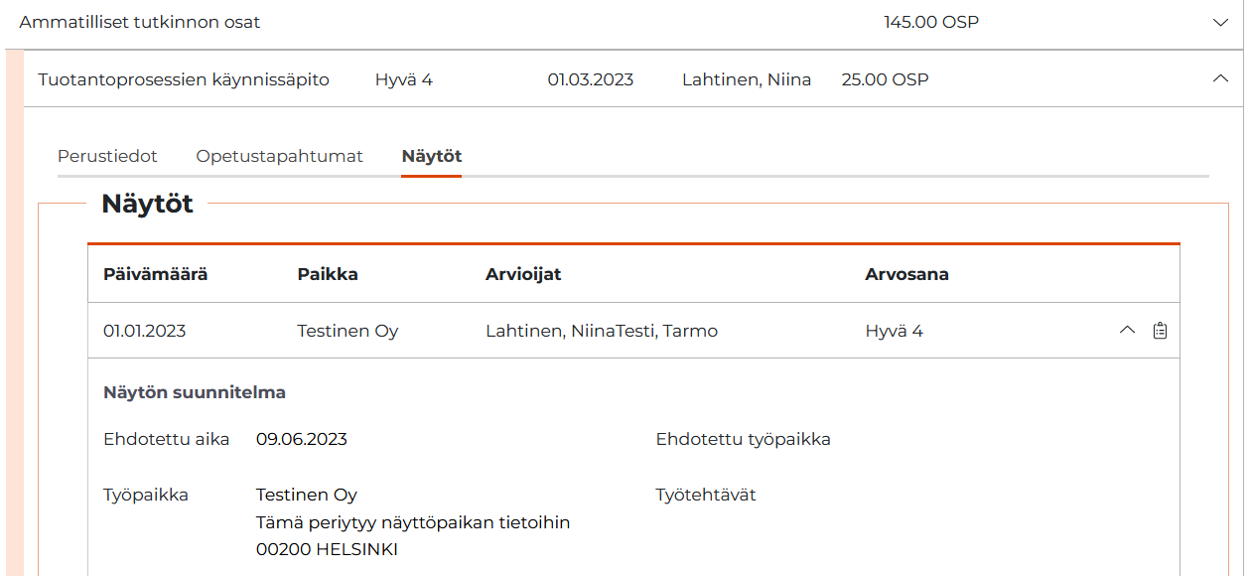
Koulutus –näytön tiedot
Näytöt –välilehdellä on yhdessä oppilaitoksen ja työpaikan kanssa suunnitellut ja arvioidut näytöt.
Osiossa näkyvät näytön päivämäärä ja paikka, arvioijat sekä arvosana.
Avaamalla muistio-kuvakkeen nuolen vierestä tulee näkyviin muita näyttöön liittyviä tarkentavia lisätietoja.

Slide 14
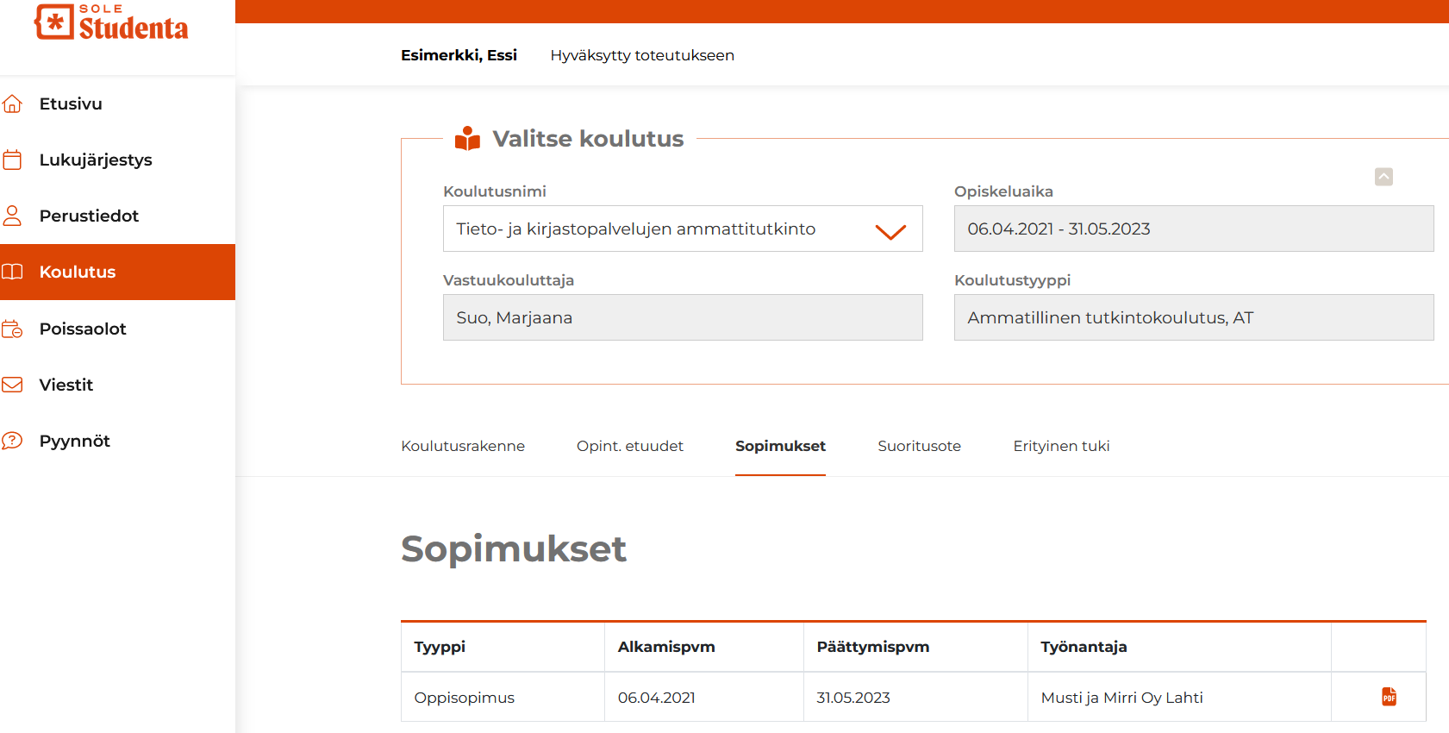
Koulutus – Sopimukset
Sopimukset osiossa näkyvät kaikki opiskelijaa koskevat oppi- ja koulutussopimukset, jos vastuuopettaja on kuitannut ne valmiiksi
Sopimuksia voi katsella ja tallentaa ainoastaan PDF-muodossa
Sopimuksen kieli määräytyy käyttöliittymän kielen mukaan

Slide 15
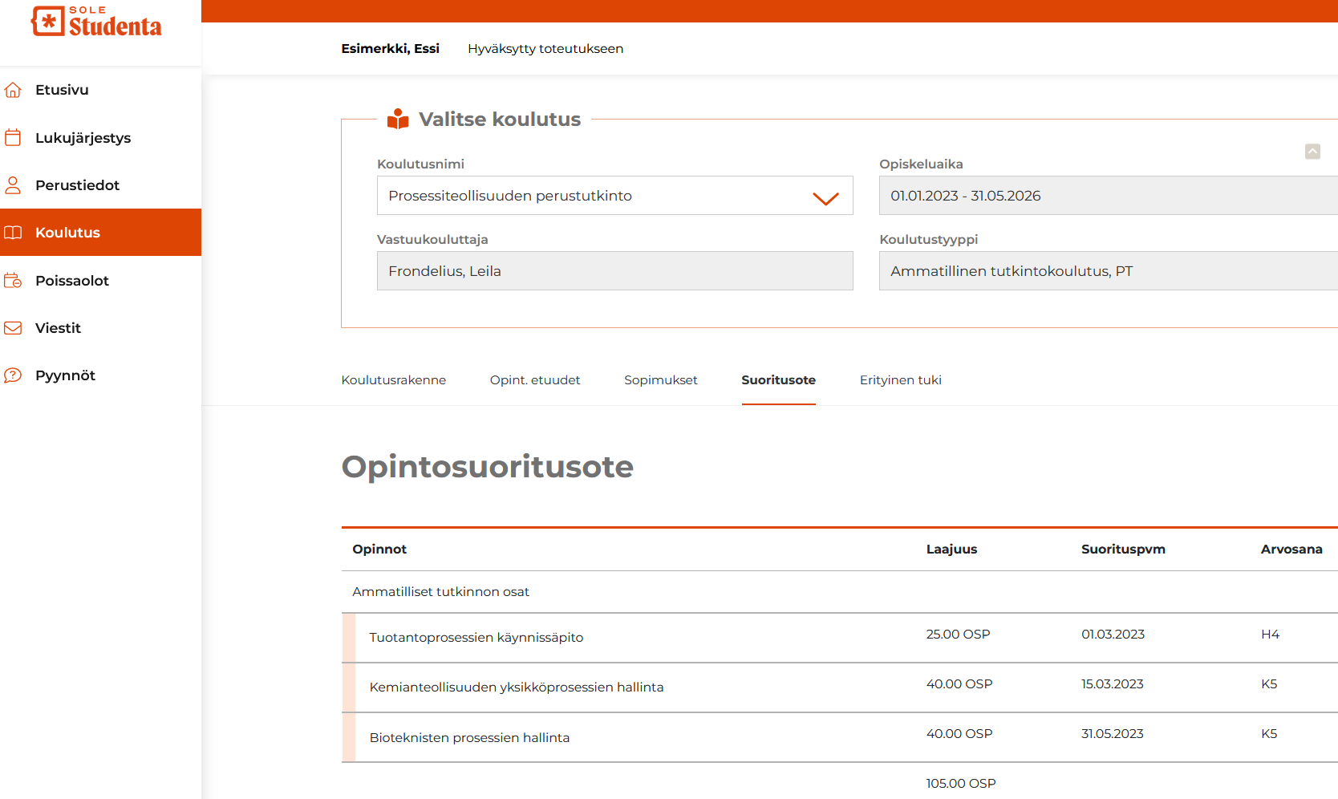
Koulutus – Suoritusote
Suoritusote -välilehdellä näkyy kootusti kaikki arvioidut opinnot sekä suoritettujen tutkinnon osien kokonaislaajuus

Slide 16
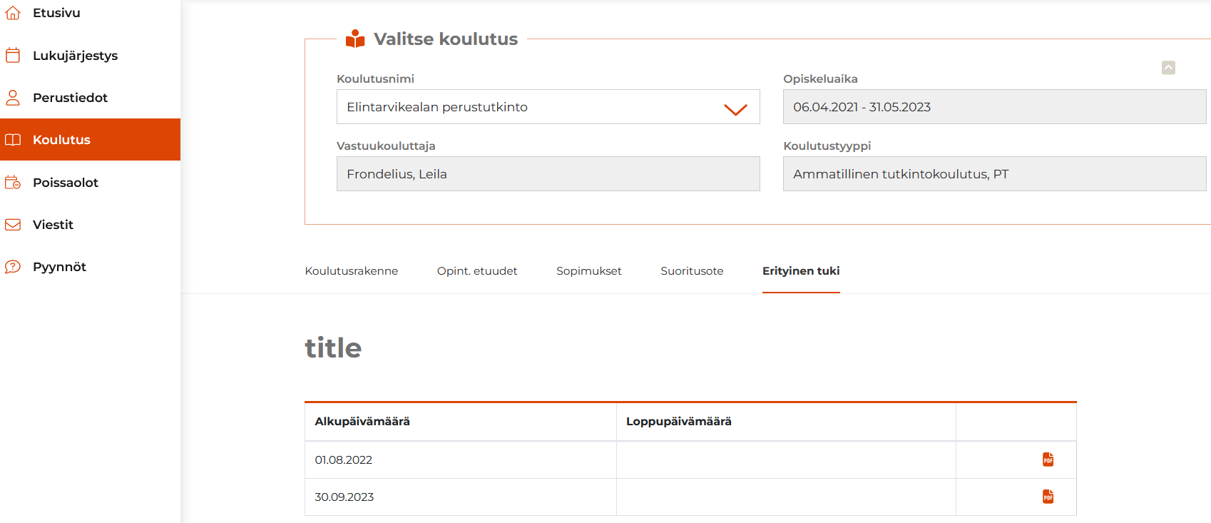
Koulutus – Erityinen tuki
Erityinen tuki –välilehdellä näkyy opiskelijalle tehty erityisen tuen päätös tai esimerkiksi päätös opintojen mukauttamisesta
PDF-raporttia pystyy tarkastelemaan, ei muokkaamaan

Slide 17
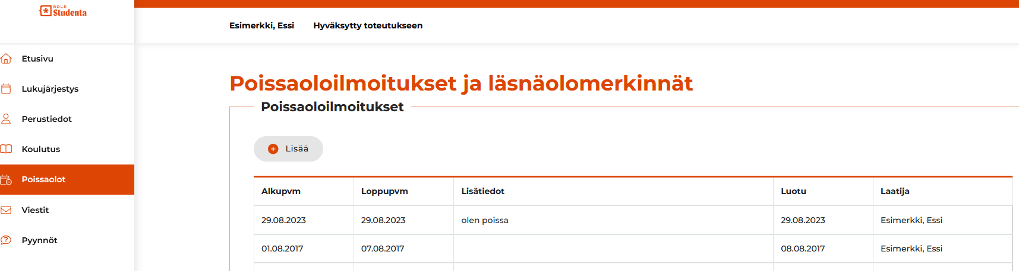
Poissaolot
Näkymässä ylimpänä on poissaoloilmoitukset, jossa huoltaja voi ilmoittaa poissaoloista opettajalle
Läsnäolomerkinnät ovat luettelo läsnä- ja poissaoloista oppimistilanteilta. Luettelon tiedot ovat vain lukua varten. Luettelo on käänteisessä aikajärjestyksessä, tuoreimmat oppimistilanteet ovat siis ylimpänä.
HUOM! Mikäli opiskelijalla ei ole yhtään poissaoloa, näkyy Poissaolot –välilehdellä ainoastaan läsnäolomerkinnät

Slide 18
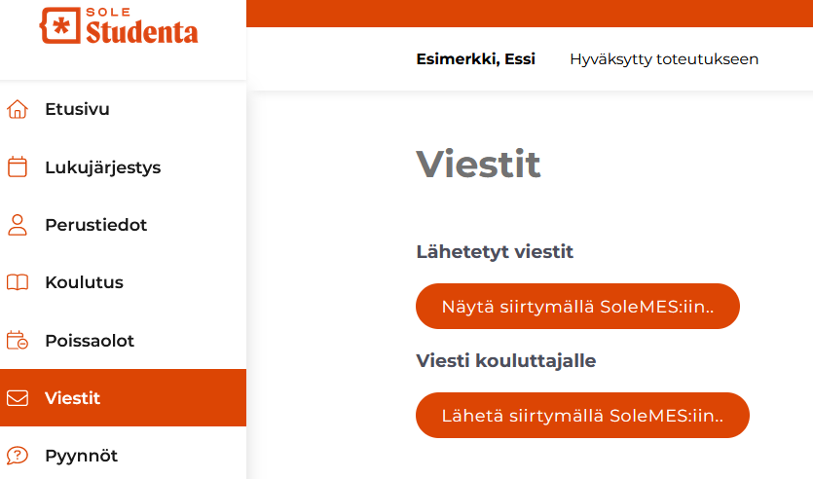
Viestit
Viestit –osion kautta huoltaja pääsee tarkastelemaan opiskelijalle lähetettyjä viestejä sekä pystyy lähettämään viestejä opettajille
Sivun linkit ohjaavat opiskelijan SoleMES-järjestelmään

Slide 19
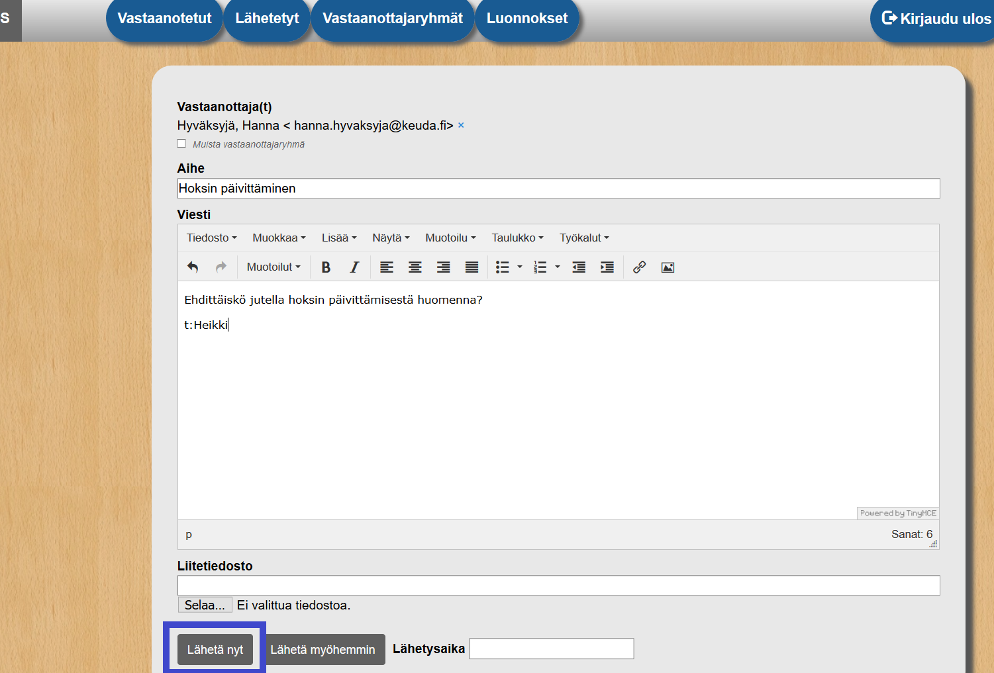
Viestin lähettäminen
Viestit -osiosta ’Viesti kouluttajalle’ → näkymä siirtyy SoleMESiin
Vastaanottajana on automaattisesti vastuuopettaja

Slide 20
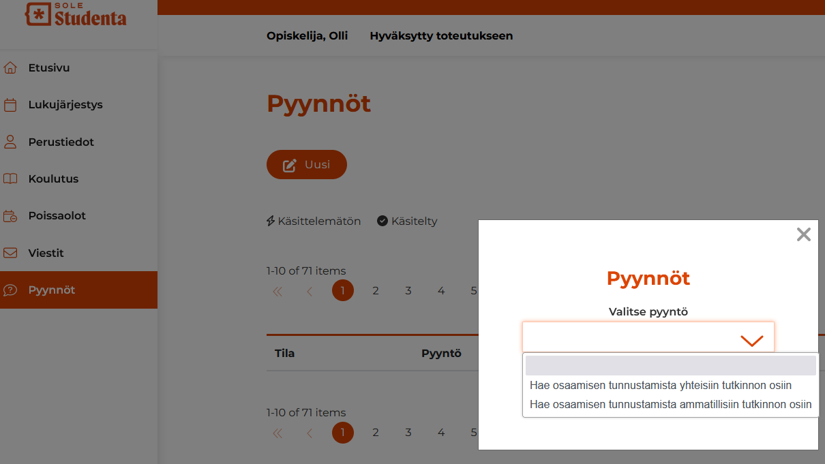
Pyynnöt
Pyynnöt –osiossa opiskelija voi hakea osaamisen tunnustamista ammatillisiin tai yhteisiin tutkinnon osiin, mikäli hän on suorittanut jotain aikaisempia opintoja esim. lukiossa tai ammatillisessa oppilaitoksessa
Käsitellyt pyynnöt näkyvät tällä välilehdellä

Slide 21
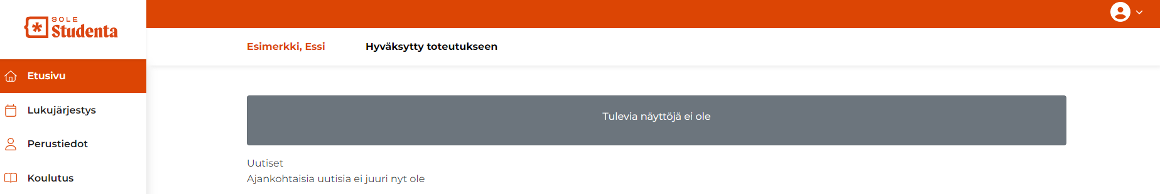
Omat tiedot
Käyttöliittymän oikeasta yläkulmasta ikonin vierestä nuolta painamalla pääset:
  vaihtamaan tarkasteltavaa opiskelijaa
  oman profiilin tietoihin
  vaihtamaan kielen (suomi, englanti, ruotsi)
  kirjautumaan ulos

Slide 22
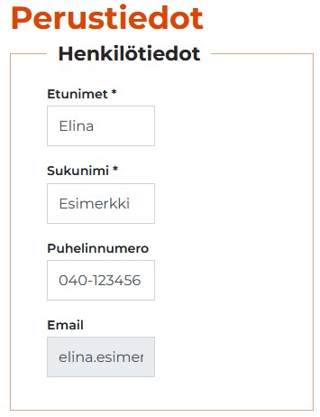
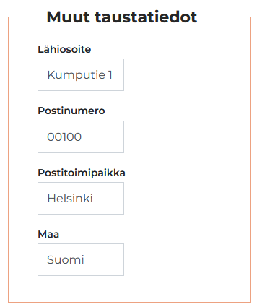
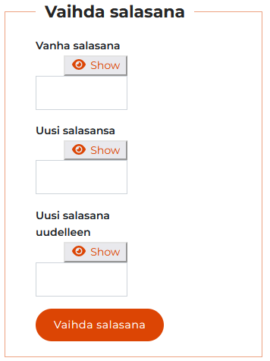
Oma profiili
Henkilötiedot –osiossa voit päivittää nimen tai puhelinnumeron
  Sähköpostiosoitetta ei voi vaihtaa, sillä se toimii tunnuksena kirjautumiseen. Ole tarvittaessa yhteydessä opintotoimistoon.
Muut taustatiedot –osiossa voi päivittää osoitteen
Vaihda salasana –osiossa voit vaihtaa salasanan

